Slide 1
第23章 流媒体服务器架设
流媒体技术也称为流式传输技术，是指在网络上按时间先后次序传输和播放的连续音、视频数据流。随着网络速度的提高，以流媒体技术为核心的视频点播、在线电视、远程培训等业务开展得越来越广泛。本章主要介绍流媒体技术的基础知识、流媒体服务器的安装、运行、配置和使用等内容。

Slide 2
23.1 流媒体技术基础
流媒体是指利用流式传输技术传送的音频、视频等连续媒体数据，它的核心是串流（Streaming）技术和数据压缩技术，具有连续性、实时性、时序性三个特点，可以使用顺序流式传输和实时流式传输两种传输方式。本节主要介绍有关流媒体的技术基础。

Slide 3
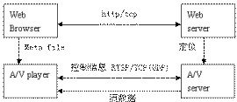
23.1.1 流媒体传输的基本原理
传输流数据时，需要使用合适的传输协议。TCP虽然是一种可靠的传输协议，但由于需要的开销较多，并不适合传输实时性要求很高的流数据。因此，在实际的流式传输方案中，TCP协议一般用来传输控制信息，而实时的音视频数据则是用效率更高的RTP/UDP等协议来传输。流媒体传输的基本原理如图23-1所示。

Slide 4
23.1.2 实时流媒体协议RTSP
RTSP（Real Time Streaming Protocol，实时流媒体协议）是由Real Network和Netscape共同提出的一种应用层协议，它定义了如何在IP网络上有效地传输流媒体数据。RTSP提供了一种机制，使音频、视频等数据可以按照需要进行实时传输，并且可以实施诸如暂停，快进等控制。源数据可以是存储的文件，也可以是现场数据的反馈。RTSP协议本身并不传输数据，数据的传输是通过基于UDP协议的RTP协议来完成的。

Slide 5
23.1.3 流媒体播放方式
流媒体服务器可以提供多种播放方式，它可以根据用户的要求，为每个用户独立地传送流数据，实现VOD（Video On Demand）的功能；也可以为多个用户同时传送流数据，实现在线电视或现场直播的功能。下面介绍一下这些播放方式的特点。
1．单播方式
2．广播方式
3．组播方式

Slide 6
23.1.4 流媒体文件的压缩格式
数据压缩技术也是流媒体技术的一项重要内容，由于视频数据的容量往往都非常大，如果不经过压缩或压缩得不够，则不仅会增加服务器的负担，更重要的是会占用大量的网络带宽，影响播放效果。因此如何在保证不影响观看效果或对观看效果影响很小的前提下，最大限度地对流数据进行压缩，是流媒体技术研究的一项重要内容。下面介绍一下几种主流的音视频数据压缩格式。
1．AVI格式
2．MPEG格式
3．RealVideo格式
4．QuickTime格式
5．ASF和WMV格式

Slide 7
23.2 Helix Server的安装与运行
Helix Server是由著名的流媒体技术服务商Real Networks公司提供的一种流媒体服务器软件，利用它可以在网上提供Real Video和MMS格式文件的流媒体播放服务，配上相应设备后，还具有现场直播的功能。下面介绍一下有关Helix服务器的获取、安装、运行管理和使用方法。

Slide 8
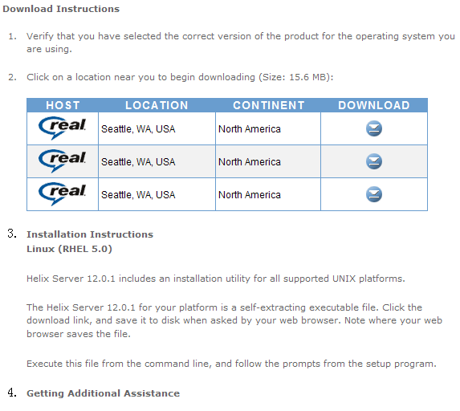
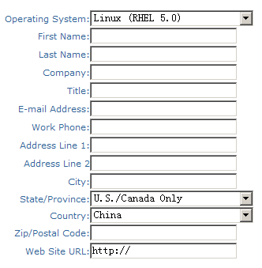
23.2.1 Helix Server的获取
Helix服务器软件是一个商业软件，使用时需要付费。但RealNetworks公司提供了这个软件的试用评估版，可以从公司的网站下载，主页地址是http://www.realnetworks.com/，具体步骤如下。

Slide 9
23.2.2 Helix Server的安装
Helix服务器软件的安装方式与大部分的其它服务器软件不同，不是采用源代码方式，也不是RPM包方式，而是通过执行一个二进制的安装程序安装的。把上一小节下载的rs1201-ga-linux-rhel5.tar.gz文件复制到RHEL 5系统，并键入以下命令进行解压。
# tar -zxvf rs1201-ga-linux-rhel5.tar.gz
rs1201-ga-linux-rhel5.bin
#

Slide 10
23.2.3 Helix Server的运行与停止
Helix服务器完成，默认情况下就可以运行了。它的运行方式与其它Linux下的服务器不同，不提供运行脚本，需要直接执行命令文件，并以后台方式运行。停止时，需要用kill命令中止进程。下面是Helix服务器的运行方法。

Slide 11
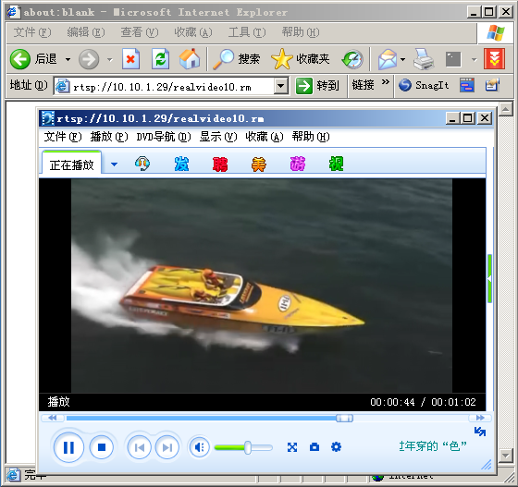
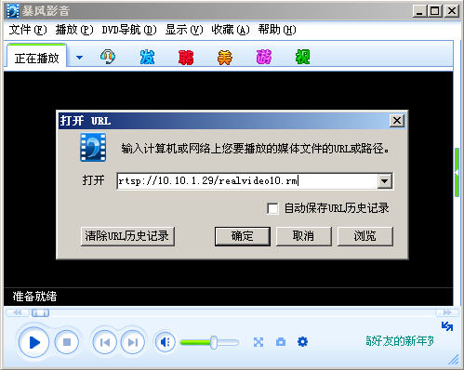
23.2.4 测试Helix Server
Helix服务器运行成功后，就可以在客户端进行测试了。Helix服务器已经提供了几个测试用的视频文件，它们在安装目录下的Content子目录中，该子目录的内容如下所示。

Slide 12
23.3 Helix Server的基本配置
除了直接修改配置文件外，Helix服务器软件包还提供了一个完整的图形管理界面，用户可以很方便地通过浏览器在远程对Helix服务器进行管理。本节主要介绍如何通过图形界面对Helix服务器进行配置，包含基本配置、传输设置、安全配置等内容。

Slide 13
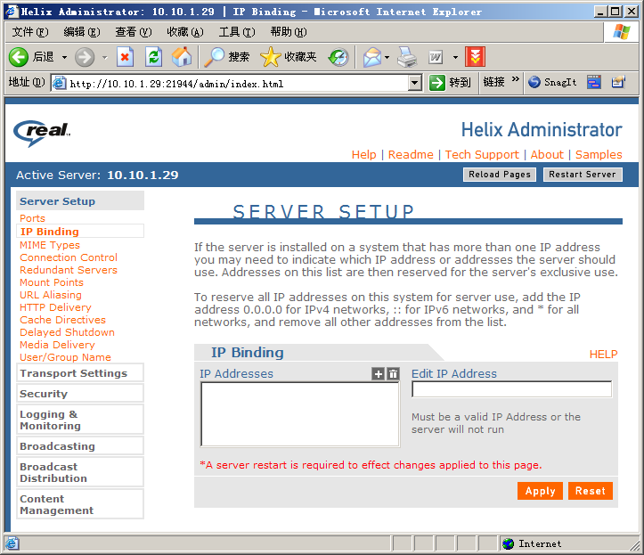
23.3.1 Helix服务器的Web管理界面
Helix服务器的图形管理界面是以Web形式提供，由于Helix服务器自身已经具有Web服务器的功能，因此它不需要借助于其它Web服务器。

Slide 14
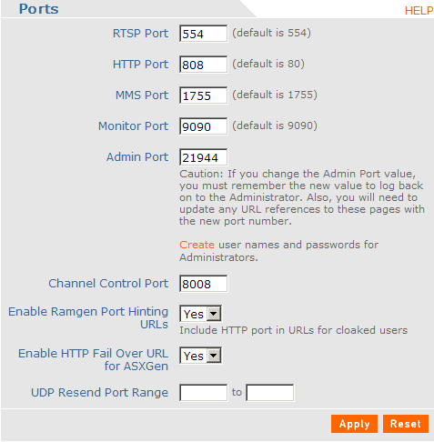
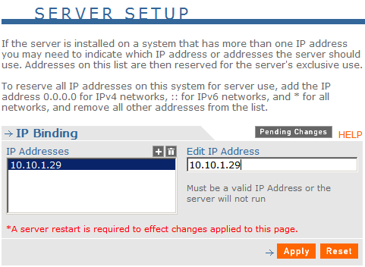
23.3.2 端口设置与IP地址绑定
在Helix服务器管理界面的Server Setup主菜单中，包含了最基本的服务器设置项目。下面首先介绍一下有关端口和IP地址绑定的设置。

Slide 15
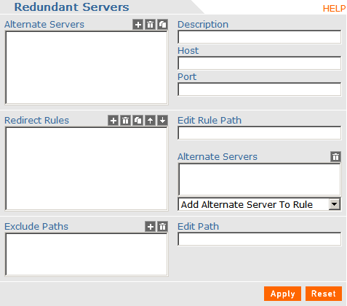
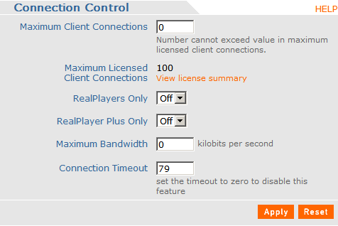
23.3.3 连接控制与冗余服务器
使用连接控制功能，可以实现限定客户端的数量、客户端播放器的类型等功能。在Server Setup主菜单中选择Connection Control子菜单，将出现图23-12所示的连接控制设置界面。

Slide 16
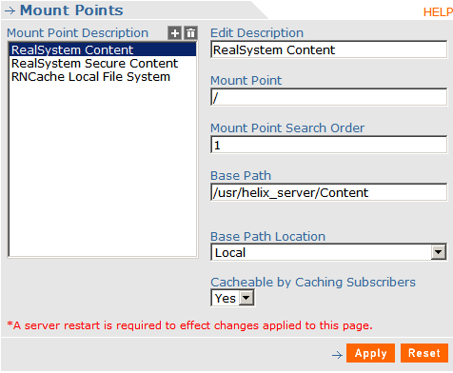
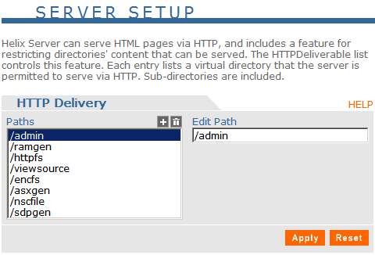
23.3.4 加载点与HTTP分发
加载点实际上是设置了一种虚拟路径，当客户端的URL中包含了这个虚拟路径时，服务器将会到与这个虚拟路径所对应的实际目录中搜索要访问的文件。

Slide 17
23.4 Helix Server的安全设置
安全是任何服务器都必须要考虑的问题，Helix服务器也提供了完整的安全功能，可以大大减轻用户程序安全方面的负担。Helix安全设置包括访问控制、用户数据库、用户认证等内容，本节将主要对这些安全功能进行介绍。

Slide 18
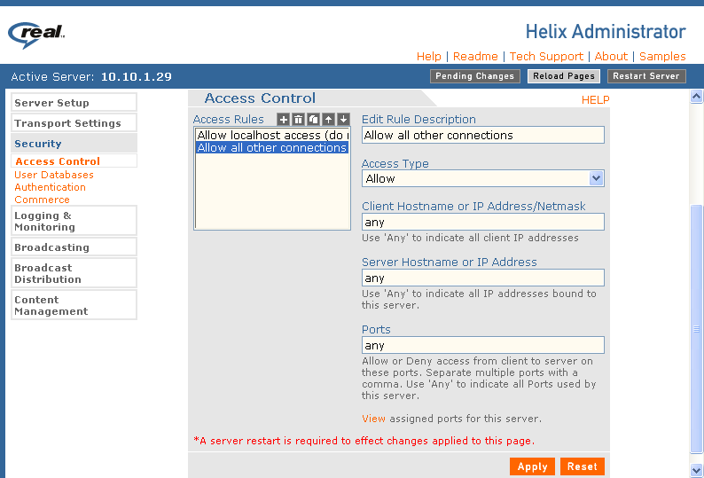
23.4.1 访问控制
访问控制主要用于建立基于IP地址和客户端链接的访问限制。通过建立访问限制规则，可以拒绝或允许某一组IP地址或某一台客户机访问服务器端口。

Slide 19
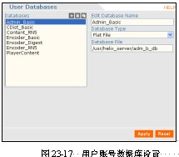
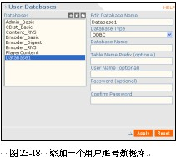
23.4.2 用户账号数据库
为了保证用户的合法性，Helix服务器提供了用户认证的功能，它事先提供了一些用户账号数据库，包含了用户名、密码、访问许可等内容。

Slide 20
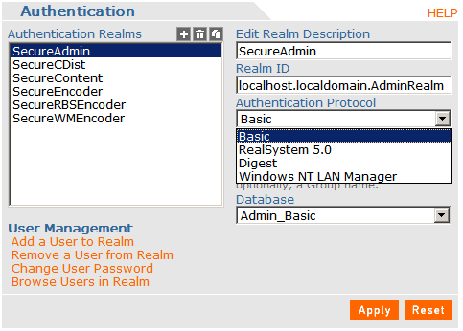
23.4.3 认证域
认证域包含了存放用户名和密码的的数据库以及用于验证用户身份的认证协议。认证协议与RTSP等流媒体协议并不相关，它定义了用户密码的存放方式等内容。Helix支持以下几种认证方式。
1．Basic方式
2．Digest方式
3．RN5方式
4．NTLM方式

Slide 21
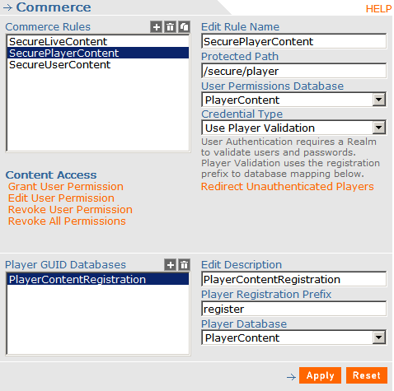
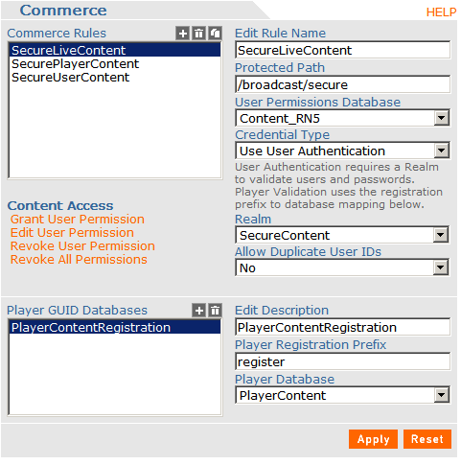
23.4.4 资源保护
在Helix服务器中，如果需要保护某些目录中的流媒体资源，防止用户的任意访问，可以定义资源保护规则，此时，用户要通过认证后才能访问这些资源。

Slide 22
23.4 小结
随着Internet带宽的不断增加，视频服务的需求也越来越多。本章主要介绍了有关架设流媒体视频服务器的内容，首先讲述的是流媒体传输的基本原理以及实时流媒体协议RTSP，然后以Helix Server软件为例，介绍流媒体服务器的架设方法，包括Helix Server的安装、运行和使用等内容。最后还介绍了通过Helix Server本身提供的Web界面对它进行管理和配置的方法。

